Slide 1

PROGRAMMAZIONE
VENERDÌ
BEARZI INNOVATION TEAM

Slide 2
FRIDAY OF WEEK
2
day: 20
month: SET
year: 2019

Slide 3
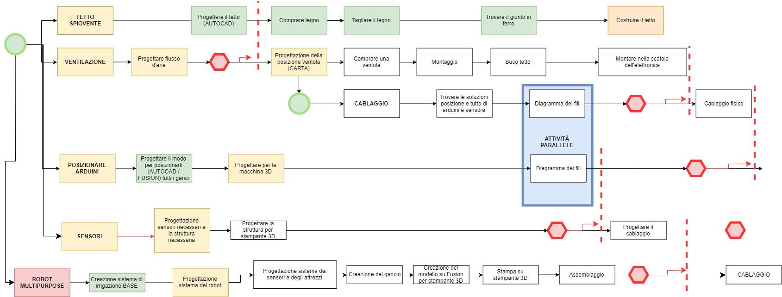

Slide 4
Web: creazione del Databuffer
[quello schiavo di Michele]
Tetto spiovente: Costruire il tetto → recuperare il mantovano
[Chi fa il task] Tammaro e Marco e Jonathan
Ventilazione:
[Chi fa il task] Ligu e Paravano ed Fabio
  DONE Progettare il flusso d’aria
  DONE posizionare la ventola (progetto su carta)
  DONE bucare il tetto per permettere la ventilazione
Cablaggio: [WAIT] Posizionamento della ventola
[Chi fa il task]
Posizione Arduino:
[Chi fa il task] Quai, Silvia
  Progettare il pezzo per la stampante 3D
  Stampare il pezzo
  Montare il pezzo
Sensori:
[Chi fa il task] Tommy, Dopo Jonathan,
  DONE Progettare il posizionamento di sensori
  Progettare l’eventuale pezzo 3D per il posizionamento dei sensori
Robot multipurpose: Costruzione del sistema di irrigazione di base
[Chi fa il task]0

Slide 5
CHI SI OCCUPA DEL TASK

